Slide 1
Le masserie pugliesi

Slide 2
Masseria: significato del nome
Il termine «masseria» deriva da massa, latifondo formato da grandi aggregati rustici. Ormai accertata è la discendenza dalle massae e dalle villae rusticae romane. Con il termine villa si indicava la residenza padronale nel fundus, ampio terreno agricolo, mentre con il termine casales si indicavano le fattorie secondarie confinanti. Nel corso del Medioevo il significato di massa continua a riferirsi a latifondi gestiti dai massari.

Slide 3
Storia della masseria
a partire dal XIV secolo la masseria diviene un luogo di sfruttamento agricolo-pastorale gestita da massari per conto di grandi feudatari, ordini ecclesiastici o piccoli proprietari.
Si riconoscono per le loro peculiarità le masserie dette di pecore e le masserie dette da campo, le più comuni in Terra di Bari, specializzate nella lavorazione dei prodotti agricoli, fra cui le olive.

Slide 4
Storia delle masserie
Le masserie più antiche, risalenti ai secoli XIII e XIV, sorgono spesso sugli antichi casali ed erano fortificate. Alcune di queste ancor oggi conservano una parte di queste fortificazioni come le torri di avvistamento per la difesa, alte fino a 20 metri.

Slide 5
Architettura
Le tipologie di costruzione delle masserie seguono generalmente alcuni schemi ricorrenti. Essi venivano utilizzati per individuare subito la destinazione d’uso degli ambienti e quindi per separare nettamente gli ambienti destinati alla residenza dei padroni da quelli destinati invece al lavoro dei salariati, o servi, o vastasi. Anche la posizione delle cappelle seguiva criteri ben precisi.

Slide 6
Architettura
Elementi ricorrenti:
mura per la difesa della corte interna
alloggi per i servi e i contadini
alloggi per i signori
cappella (spesso anche con passaggio interno diretto dagli alloggi dei signori)
frantoio per la molitura delle olive e la produzione dell’olio

Slide 7
Architettura
I locali al piano terra, destinati ad accogliere stalle, frantoi, cucine, o altri spazi lavorativi, sono sempre voltati a botte, a crociera, o a stella, e hanno le pareti rustiche;
gli ambienti residenziali sono sempre ai piani superiori e le pareti sono sempre intonacate, Anche le cappelle si distinguevano per l’intonacatura delle pareti.

Slide 8
Architettura
LA DIFESA
Nei secoli la Puglia e la Terra di Bari furono meta di numerose aggressioni dal mare (arabi, turchi) e dall’entroterra (briganti, vera e propria piaga durante i secoli XVII-XIX); le campagne furono allora dotate di torri fortificate a difesa dei raccolti. Queste torri presentavano difese di tipo “piombante”, cioè caditoie attraverso cui si versavano liquidi bollenti o si lanciavano sassi, e difese di tipo “radente”, cioè feritoie attraverso cui lanciare frecce e sparare con le prime armi da fuoco. Le torri fortificate furono successivamente ingrandite per ospitare i coloni tutto l’anno e non più solo durante i raccolti: nacquero così le prime masserie dove incominciava già il processo di trasformazione dei prodotti della campagna, destinati alla vendita nelle città.

Slide 9
Funzione economica
Le masserie potevano essere da pecore (allevamento) o da campo (agricoltura)
Quella da campo potevano concentrarsi sulla produzione di olio (terreno coltivato a ulivi), mandorle (terreno coltivato a mandorli), vino (viticoltura, dopo il XVIII secolo), frutta in generale (frutticoltura)

Slide 10
Masseria Papaperta – Noci (Ba)
Masseria storica del 1700.

Slide 11
Masseria Sant’Angelo de Grecis – Fasano (Ba)
Esterno. Entrata.
La masseria risale al XII secolo

Slide 12
Massera Sant’Angelo de Grecis, Fasano (Ba)
Corte interna

Slide 13
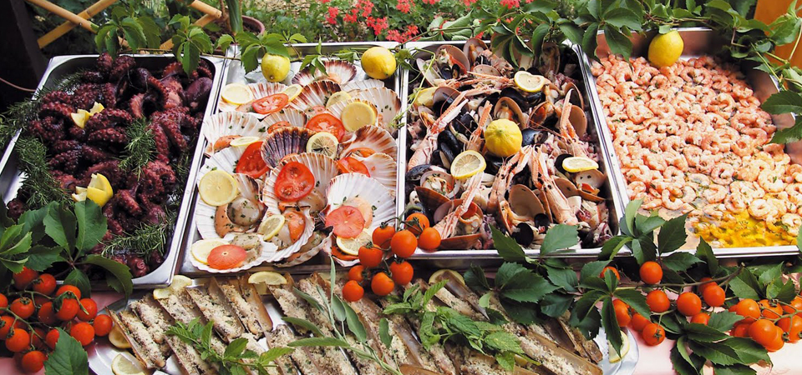
Immagini di un pranzo di matrimonio
Buffet antipasti
Buffet dolci

